Slide 1
Неделя здоровья!
«Быть здоровыми хотим!»
Воспитатель: Савельева Е.А.

Slide 2
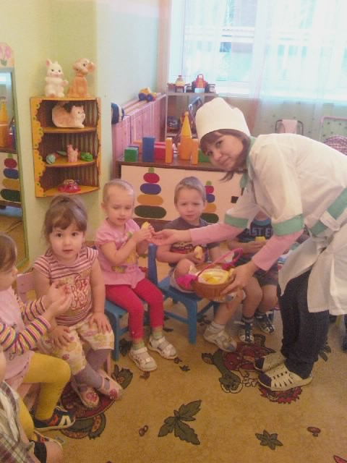
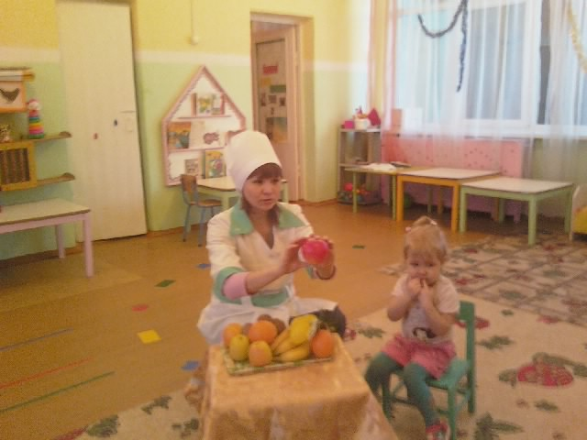
«витаминка» в гостях у ребят.
«Витаминка» просто класс!
Фрукты принесла для нас.
Ведь фрукты - полезные продукты!

Slide 3
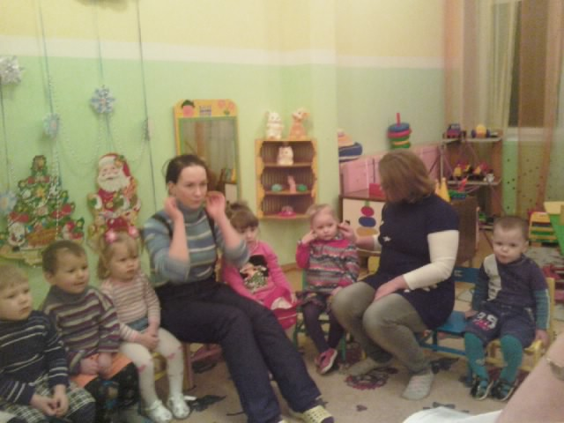
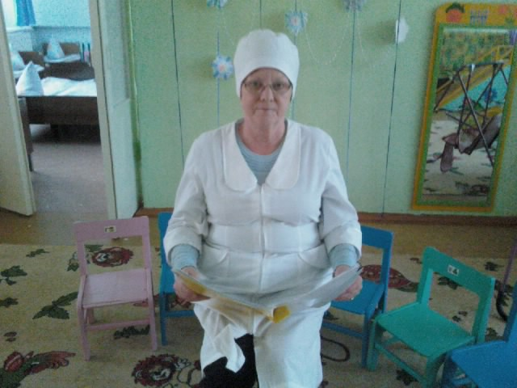
Гость группы!
Нас детсадовский « Айболит»
Нина Ивановна всех излечит исцелит!

Slide 4
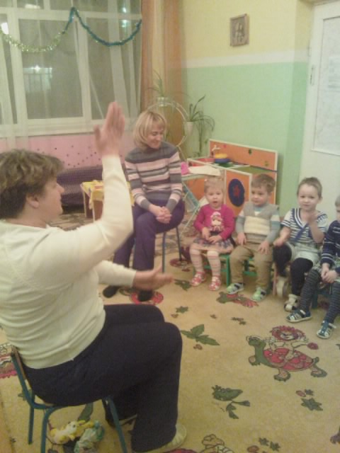
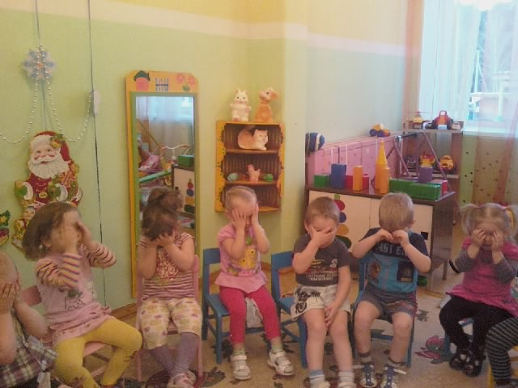
МАССАЖ – ЭТО СЕРЬЁЗНО!
ДЕЛАЙ МАССАЖ УМЕЛО
БУДЕТ КРЕПКИМ - ТВОЁ ТЕЛО!

Slide 5
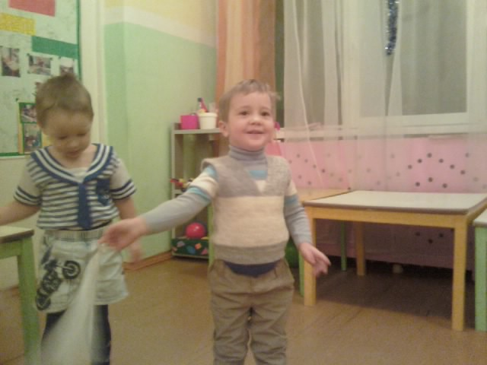
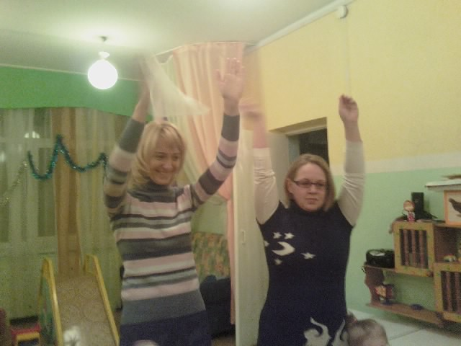
ДЛЯ ЧЕГО НУЖНА ЗАРЯДКА
ЭТО ВОВСЕ НЕ ЗАРЯДКА
ЧТОБЫ СИЛУ РАЗВИВАТЬ
И ВЕСЬ ДЕНЬ НЕ УТАВАТЬ
И КОНЕЧНО, ОЧЕНЬ ВАЖНО
ЧТОБ ЗАРЯДКУ ДЕЛАЛ КАЖДЫЙ ДАЖЕ НАШИ МАМОЧКИ

Slide 6
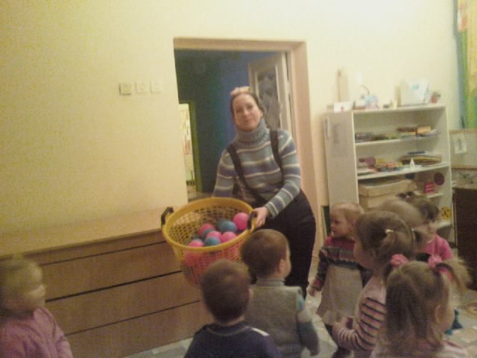
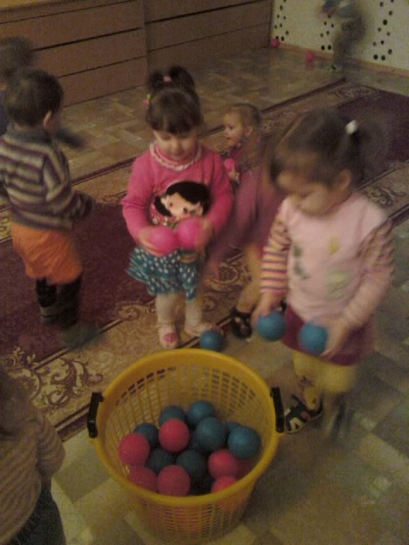
«ПРАЗДНИК МЯЧА»
Мы на « Празднике мяча»
Нам радостно и весело.
Мячик, мячик поскачи
Будут рады малыши!

Slide 7
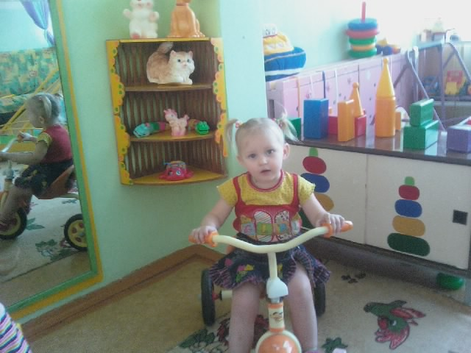
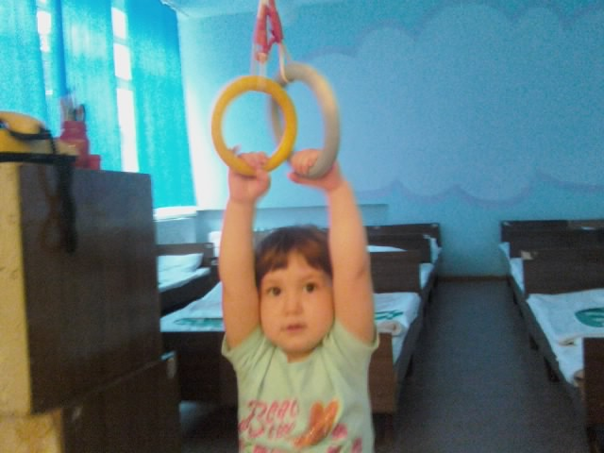
СПОРТ ЛЮБИТЕ С МАЛЫХ ЛЕТ,
БУДЕТЕ ЗДОРОВЫ!
Всем известно, всем понятно
Что здоровым быть приятно!
СПОРТ - НАШ ДРУГ !

Slide 8
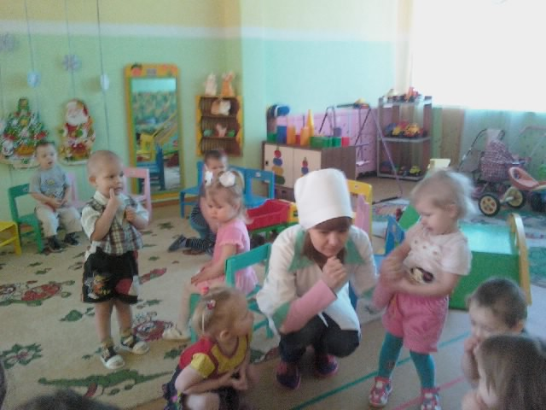
Быть здоровым мы хотим!
А ещё есть пожеланья В детском садике своём
Здоровее и румянее
С тановитесь с каждым днём!
А ещё есть пожеланья В детском садике своём
Здоровее и румянее
Становитесь с Каждым днём!

